Slide 1
Glass Export
Elektronický obchod se skleněnými výrobky
Cimbálník Artur Gajzler Štěpán Šonský Štěpán Trakal Matěj

Slide 2
Obsah prezentace
Představení obchodu
Základní sortiment
Způsob platby a dodávky zboží
Ukázka samotného elektronického obchodu
Zdroje

Slide 3
Představení obchodu
Nový elektronický obchod již fungující firmy
Zaměření na sloučení více výrobců pod jeden obchod
Mezinárodní obchodování
Vícejazyčný obchod samozřejmostí

Slide 4
Základní sortiment
Bižuterie
Foukané sklo
Vázy
Mačkané perle
Globusy
Těžítka
… a další

Slide 5
Způsob platby a dodávky
Platba
Převodem
Na místě při převzetí zboží
PayPal
Dodávka
Česká Pošta
DPD
FedEx

Slide 6
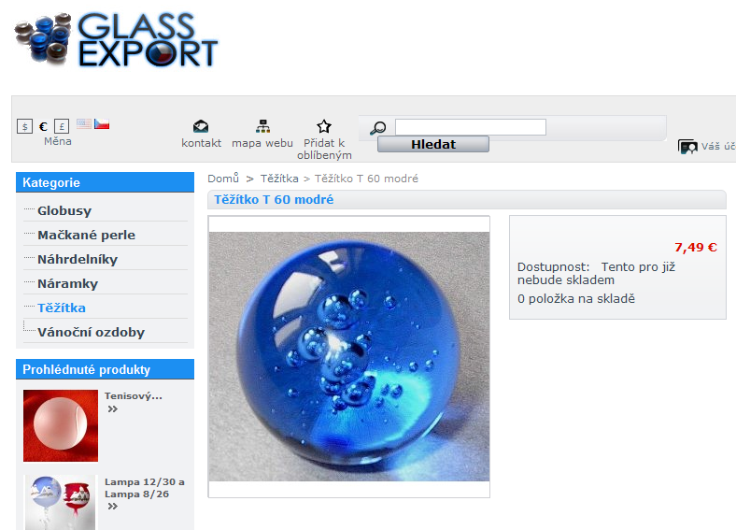
Ukázka z provozní části

Slide 7
Zdroje
http://www.prestashop.com/

Slide 8
Děkujeme za přízeň Váš GlassExport

